Slide 1


UBND HUYỆN AN LÃO
TRƯỜNG MẦM NON QUANG TRUNG
CHÀO MỪNG CÁC BẬC PHỤ HUYNH
TỚI DỰ BUỔI HỌP ĐẠI DIỆN CHI HỘI PHỤ HUYNH CUỐI NĂM
NĂM HỌC: 2022-2023

Slide 2
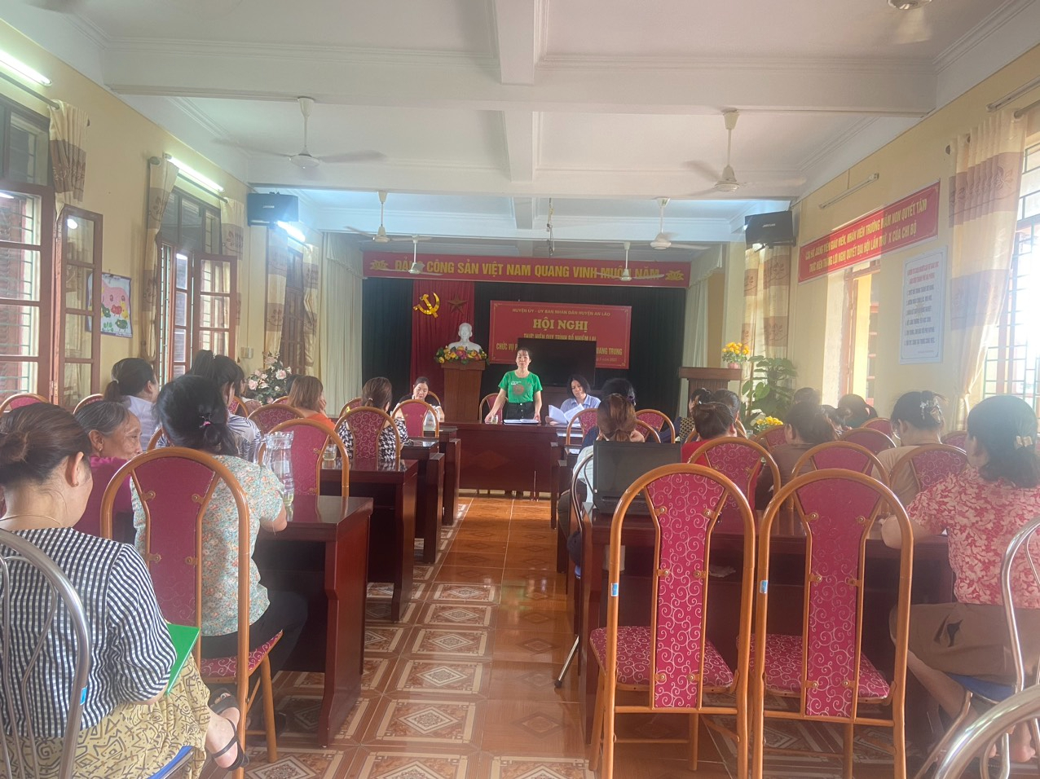
Đ/c Lê Thị Hương Hiệu Trưởng nhà trường triển khai nội dung cuộc họp

Slide 3
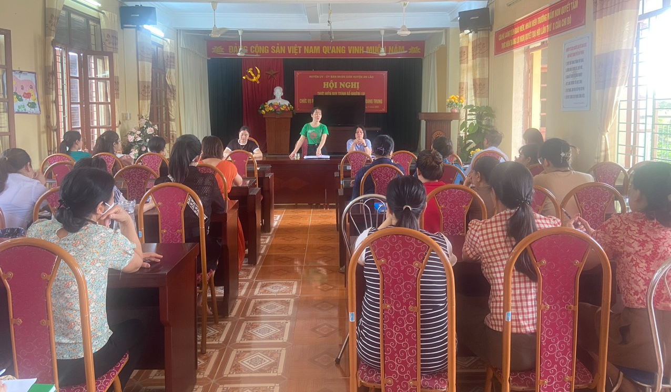
Đ/c Lê Thị Hương Hiệu Trưởng nhà trường báo cáo kết quả nổi bật của nhà trường, quyết toán thu chi trong năm học: 2022-2023

Slide 4
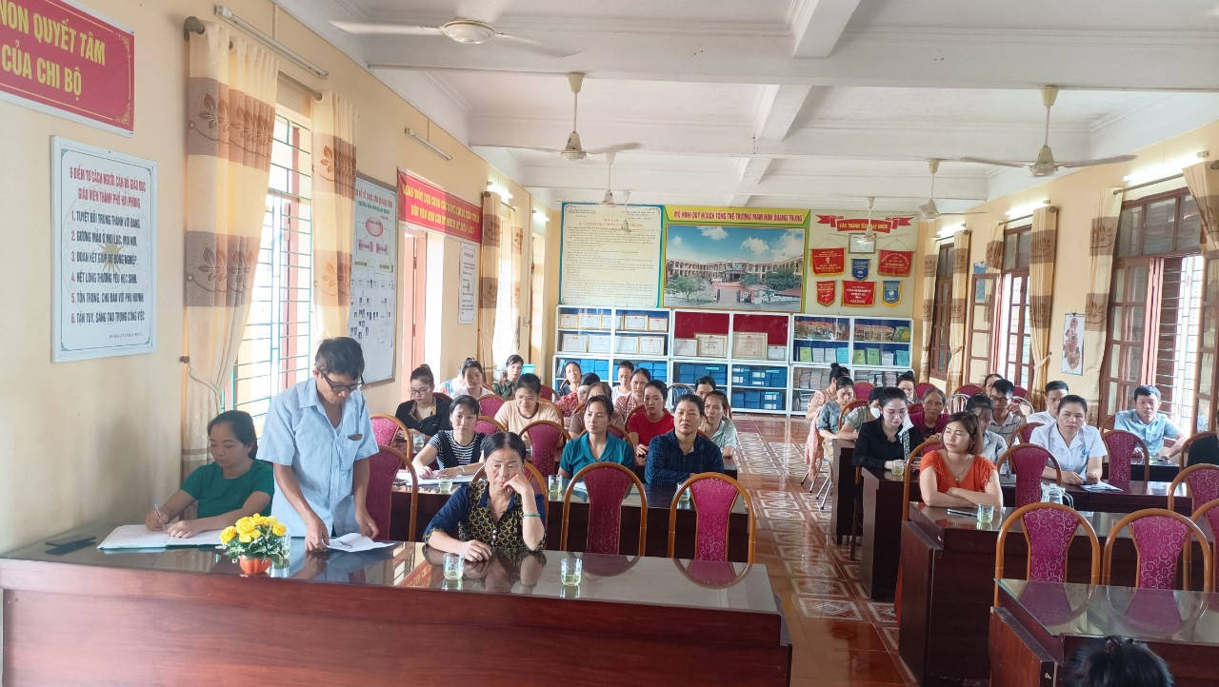
Ông: Lê Văn Phúc- chi hội trưởng phụ huynh nhà trường, quyết toán thu chi quỹ hội trong năm học: 2022-2023

Slide 5
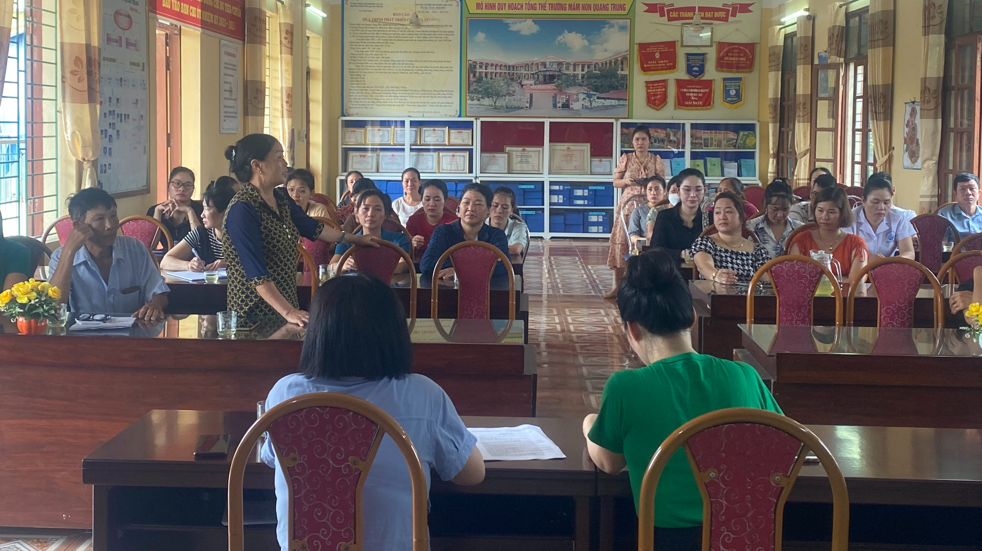
Bà: Đỗ Thị Dong- Chi hội phó hội phụ huynh nhà trường đóng góp ý kiến một số công việc của nhà trường trong năm học 2022-2023 và năm học: 20223-2024

Slide 6

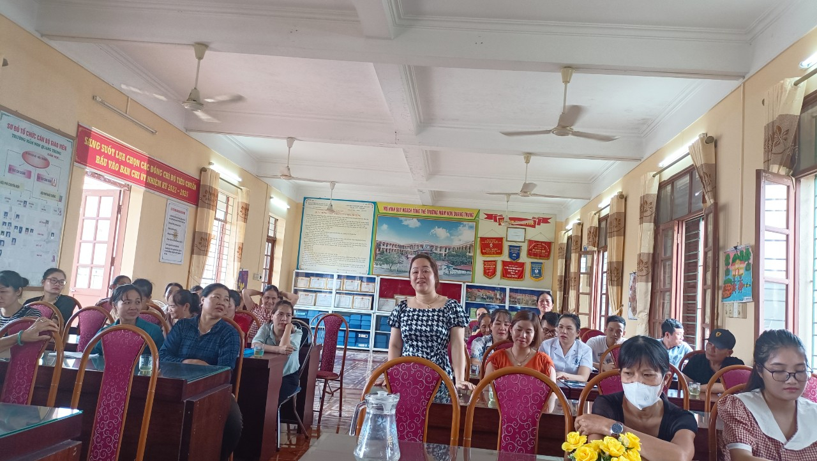
Các bậc phụ huynh tham gia đóng góp ý kiến tại cuộc họp

Slide 7
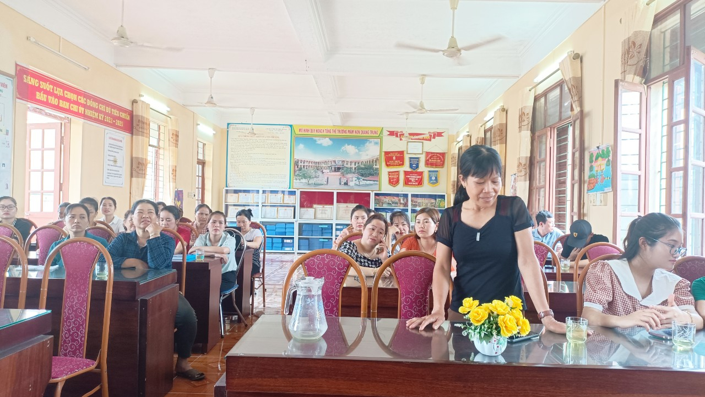
Ý kiến động viên, tham gia đóng góp của các bậc phụ huynh nhà trường

Slide 8
Đ/c Lê Thị Hương Hiệu Trưởng nhà trường giải trình ý kiến của các bậc phụ huynh và kết thúc cuộc họp

Slide 9

Xin trân trọng cảm ơn!

